Slide 2


Slide 3
LES COOKIES
Les cookies sont un mécanisme d’enregistrement d’informations sur le disque du client mais aussi de relecture de ces informations
Les cookies peuvent être utilisés pour mémoriser de l'information sur l'utilisateur d'un site dans le but de lui montrer un contenu approprié dans le futur.

Slide 4
Syntaxe pour créer des cookies:
boolean setcookie ( string name [, string value [, int expire], […] )
Exemples
  Cookie expirant à la fermeture du navigateur: Setcookie("age", "25");
  Cookie expirant dans 20 minutes: setcookie("age", "25", time()+60*20);

Slide 5
Syntaxe
Pour lire un cookie utiliser le tableau associatif $_COOKIE :
$_COOKIE[‘age’];
Pour supprimer un cookie:
setcookie(‘age’);
On peut mettre un tableau de valeurs dans un cookie:
setcookie ("age[michel]", "11");
setcookie ("age[raoul]", "22");
setcookie ("age[lucie]", "33");
if (isset ($_COOKIE["age"]))
foreach ($_COOKIE["age"] as $valeur)
echo "Valeur: $valeur<br>\n";

Slide 6
Précaution d’usage
Un simple
retour chariot
peut empecher
l’écriture!
Les cookies doivent être écris avant toute sortie
sur le navigateur.
ERREUR!
<html>
<body>
<?php
setcookie(“age”, “23”);
?>
Mais ils
peuvent être lus
n’importe ou
CORRECT!
<?php
setcookie(“age”, “23”);
?>
<html>
<body>

Slide 7
Supprimer un cookie
En théorie, il suffit de passer à la fonction setCookie(), le nom du cookie à détruire (et uniquement le nom).
On peut procéder autrement en indiquant une date d'expiration périmée:
setcookie("MonCookie", "", time()-48*3600);
( !? préférable ?! )

Slide 8

Limites d’utilisation
Un cookie ne peut pas dépasser 4Ko
Un client ne peut pas avoir plus de 300 cookies sur son disque
➢ Un serveur ne peut créer que 20 cookies maximum chez le client
http://fr.wikipedia.org/wiki/Cookie_%28informatique%29 ( Implémentation )
Attention : le client peut refuser les cookies
( paramètres du navigateur )

Slide 9
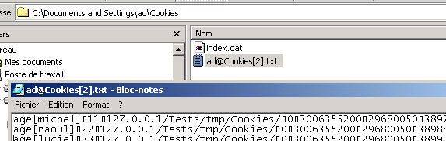
Emplacement
C:\Documents and Settings\NomUtilisateurCourant\Cookies

Slide 10
Comment savoir si le client accepte les cookies ?
<?
setCookie("test_du_client", "1");
Header("Location : lecture_cookie.php");
?>
Script de lecture du cookie dans un autre fichier:( lecture_cookie.php) :
<?
if (isset( $_COOKIE([‘test_du_client’]))
echo "Le client accepte les cookies";
else
echo "Le client n'accepte pas les cookies";
?>

Slide 11
(mauvais) Exemple : un compteur de visites…
if (isset($_COOKIE["CompteurDeVisite"]))
{
setcookie("CompteurDeVisite",
$_COOKIE["CompteurDeVisite"]+1,time()+86400);
echo "visite numéro ".$_COOKIE["CompteurDeVisite"];
}
else
{
setcookie("CompteurDeVisite",1,time()+86400);
echo "Première visite";
}
86400 / 64 / 64
= 24 heures
NULL
= valable
Pendant la session

Slide 12

questions

Slide 13
…

Slide 14

LES
SESSIONS

Slide 15
C’est quoi
Les sessions permettent d'enregistrer des variables propres à
un utilisateur.
Par exemple dans le cas d'un caddie virtuel, elles permettront
de garder en mémoire ce que le client a mis dans son caddie.
Elles permettent donc de faire passer des variables d’un
script PHP vers un autre ( de ‘pages’ en ‘pages’ ).

Slide 16
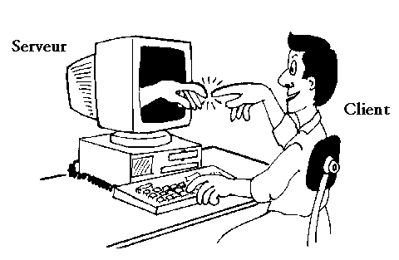
Comment ça marche (1/3)
Les variables de sessions sont enregistrées sur le serveur.
Le système est donc différent de celui des cookies (qui sont stockés sur le poste client par le navigateur).
S.I.D
Identifiant de session

Slide 17
Comment ça marche (2/3)
On doit garder un identifiant de session pour retrouver les variables de l'utilisateur. Cet identifiant est donné par PHP et est unique. Celui-ci peut-être propagé de plusieures façons :
Par un cookie (à la condition que l'utilisateur accepte les cookies).
Par l'URL (plus contraignant pour le serveur mais seule solution envisageable si l'utilisateur refuse les cookies)

Slide 18
Comment ça marche (3/3)
Client
Serveur
Identifiant stocké dans
un cookie ou transporté
dans l’URL
Grâce à l’identifiant
les variables sont
retrouvées dans un
fichier ( Apache\tmp )

Slide 19
Syntaxe
Il faut toujours commencer par mettre en début de script
session_start();
On peut chercher pendant des heures pourquoi ça ne marche
pas si on a oublié de mettre session_start
( pas de message d’erreur )

Slide 20
Syntaxe
Affectation d’ une valeur à une variable de session :
$_SESSION["mavar"] = "ma valeur";
Pas de $
Lecture d’une variable de session
echo $_SESSION["mavar"];

Slide 21
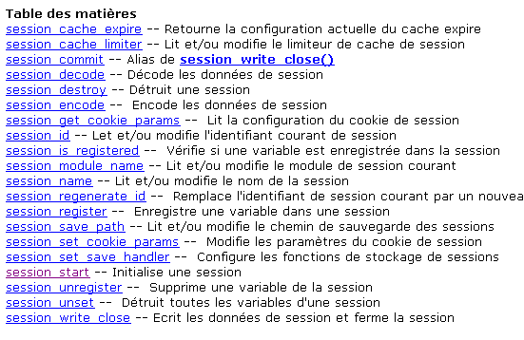
C’est tout !
Plus de détails dans l’aide

Slide 22
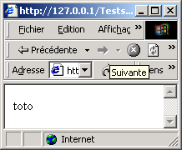
Exemple
<?php
//script session1
session_start();
$_SESSION['essai']="toto";
?>
<?php
//script session2
session_start();
echo $_SESSION['essai'];
?>

Slide 23
Demo

Slide 24
TP
Tester le source ‘caddie virtuel ( version 2)’ de
l’article « Caddie virtuel (avec les sessions).htm »
Comprendre le source puis
modifier le source pour ne plus avoir de messages d’erreur
Créer une page vers un backoffice (symbolique) après
identification
Chaque page doit vérifier si l’utilisateur est bien identifié
(require_once…).
Mettre un lien de déconnexion.

Slide 25

questions

Slide 26
Bon courage !

